Slide 1

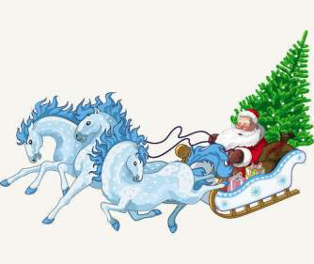
ДЕД МОРОЗЫ РАЗНЫХ СТРАН
Новогодняя презентация
Объединение «Компьютерная графика и анимация»
МБУДО «ЦДТ «Южный»

Slide 2

Новый год к нам идет
В любой стране имеются свои обычаи и правила,
как отмечать главное празднество в году – Новый Год. И в каждой стране есть свой персонаж, который приходит в Новогоднюю ночь с поздравлениями.

Slide 3
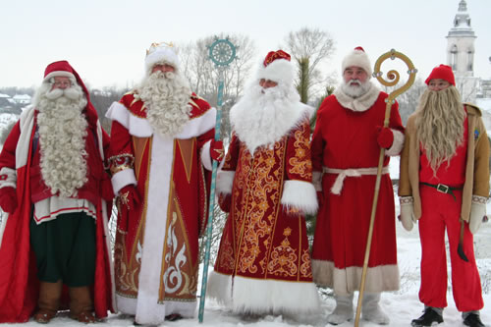
Дед Морозы разных стран
В каждом государстве в новогоднюю ночь приносит подарки ребятне свой главный персонаж праздника.

Slide 4
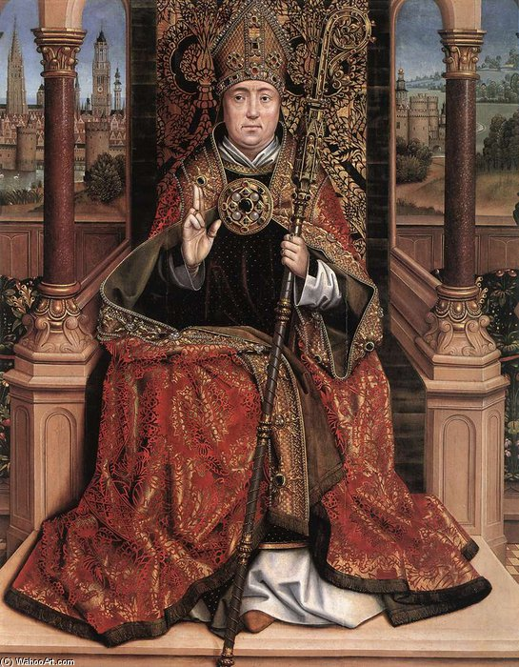
США и КАНАДА - Санта Клаус
Самый известный волшебный рождественский дедушка — Святой Николай
(САНТА КЛАУС) - реальная историческая фигура.
Он был епископом города Миры Ликийские (сегодня территория Турции). Был очень добрым, честным, справедливым, заботился о бедных, помогал нуждающимся. Частенько подбрасывал в дымоходы лачуг кошельки с деньгами — делал он это тайно, под покровом ночи.

Slide 5
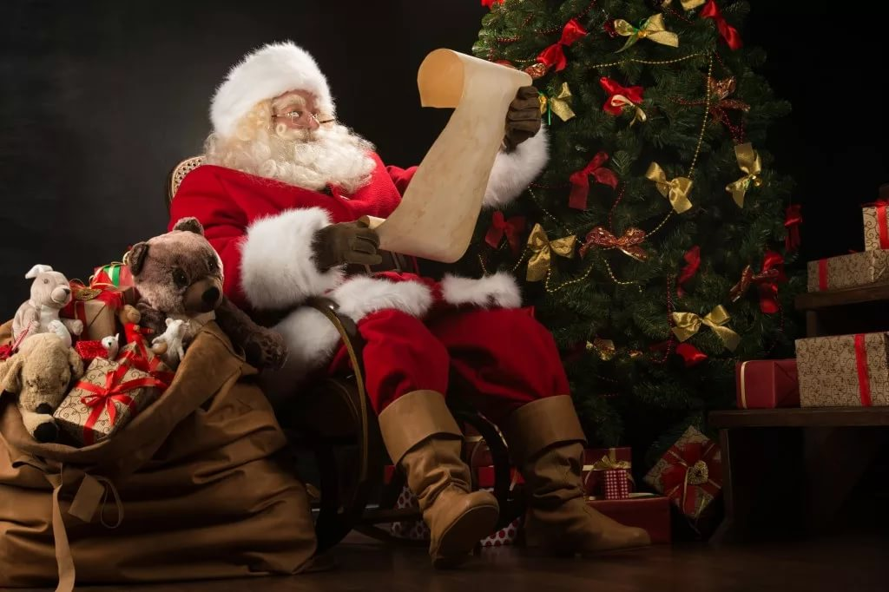
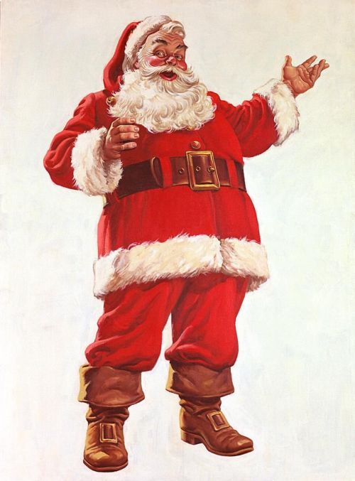
Сейчас Санта Клаус одет в красную курточку, украшенную белым мехом, и в красные шаровары. На голове — красный колпак. В дома Санта Клаус попадает через печную трубу.
Перед Новым годом принято звонить в колокола, чтобы позвать Санта Клауса. До полуночи колокола звонят тихо, а после полуночи очень громко. Когда часы пробьют 12 раз и наступит Новый год, все начинают петь новогодние гимны и песенки. Дети в канун Нового года перед сном ставят на стол тарелку с печеньем , а на камине развешивают башмаки для подарков.

Slide 6
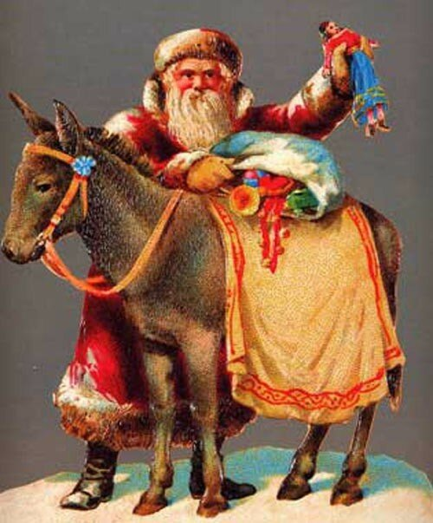
ГЕРМАНИЯ – Вейхнахтсманн
Прототипом были Святой Николай и Кнехт Рупрехт (рыцарь Рупрехт).
Появляется на ослике.

Slide 7
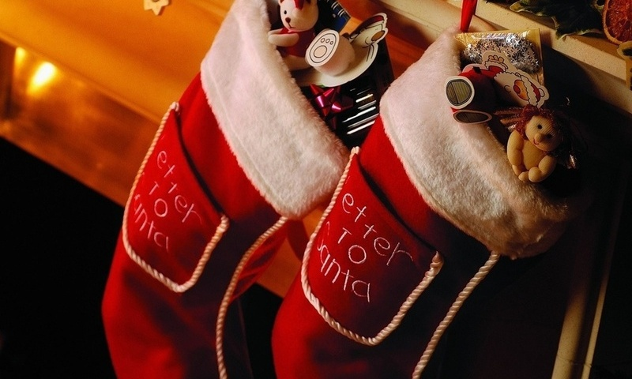

Перед сном дети ставят на стол тарелку для подарков, которые Вейхнахтсманн им принесет, а в башмаки кладут сено - угощение для его ослика.
Рождество в Германии — праздник семейный. Семья должна непременно собраться за праздничным столом.
В этот день происходит церемония обмена подарками, которая даже имеет свое название — Бешерунг.

Slide 8
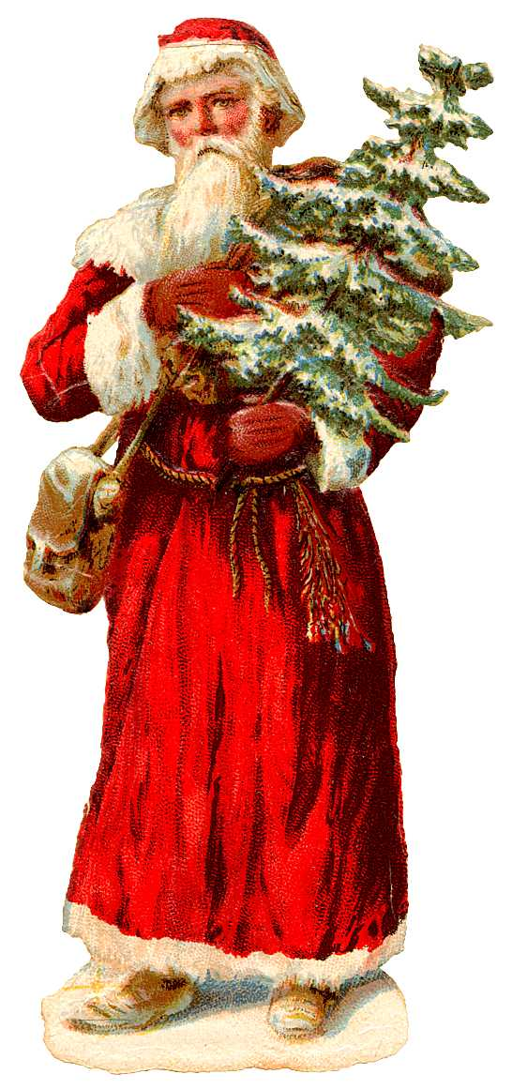
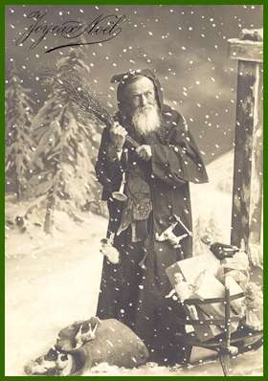

ФРАНЦИЯ - Пер Ноэль
Во Франции два Деда. Одного зовут Пэр-Ноэль, что означает «Отец Рождество». Он добрый и приносит детям подарки в корзине.
Второго зовут Шаланд. Этот бородач носит меховую шапку и тёплый дорожный плащ. В его корзине спрятаны розги для непослушных и ленивых детей.

Slide 9
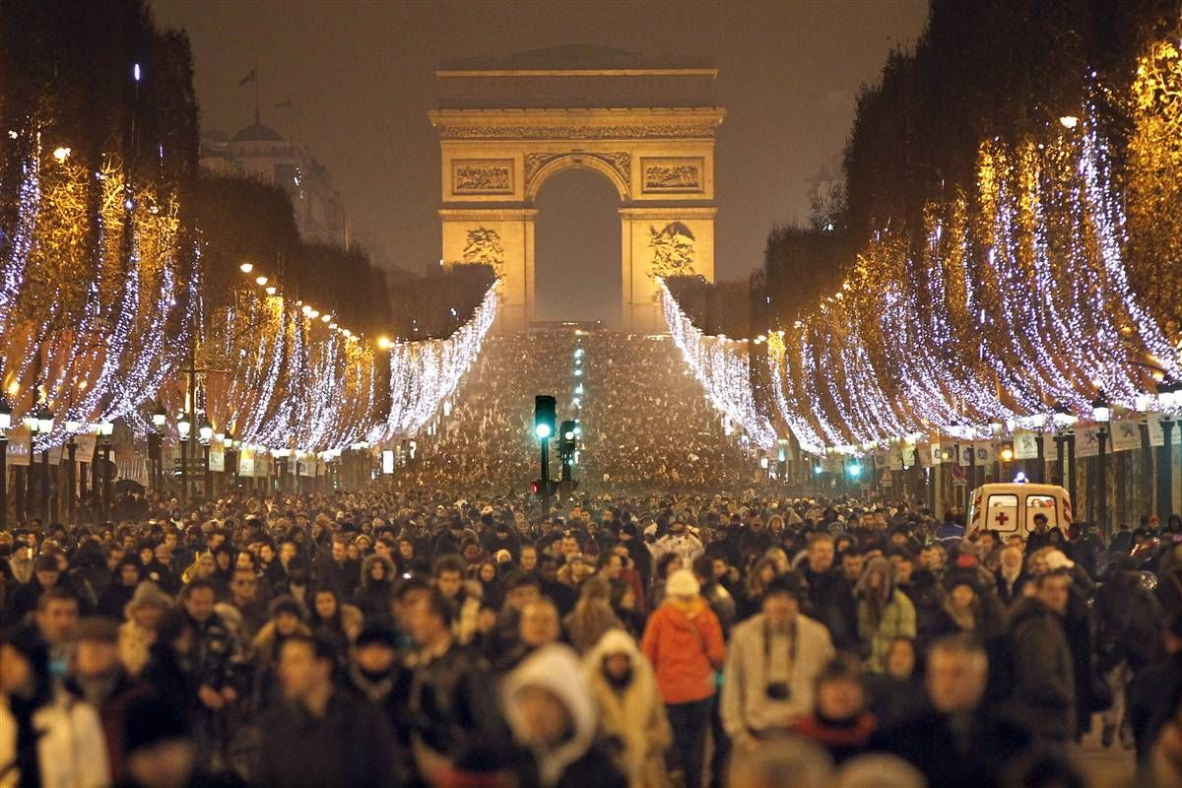
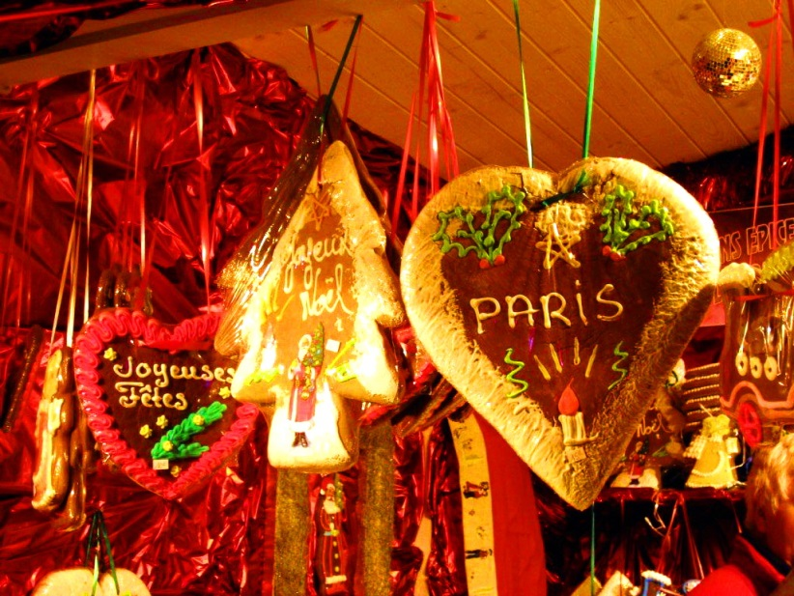
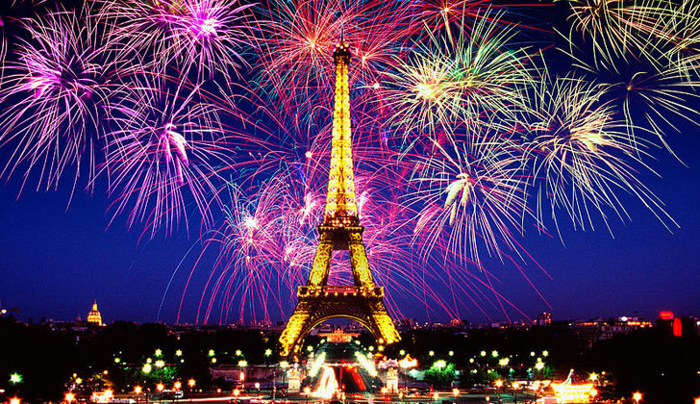
Отмечается Новый год во Франции, как правило, не в кругу семьи, а в компании друзей. И не за торжественным семейным столом, а в ресторанчике или даже просто на улице среди сотен сверкающих петард и фейерверков, хохота и музыки.

Slide 10
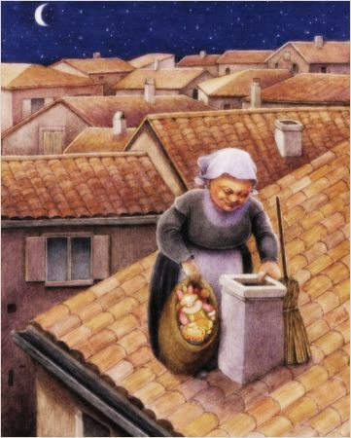
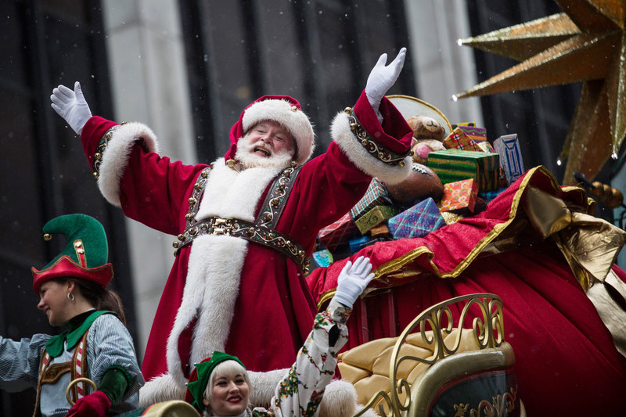
ИТАЛИЯ – фея Бефана
К итальянцам на Новый Год приходит и дедушка, и бабушка. Бабушку зовут Бефана.
Она даже не приходит, она – прилетает через дымоходы. Послушным деткам приносит она подарки, тем, кто не слушается старших в подарок достается зола из камина.
Дедушку зовут Баббо Натале. Он тоже проникает в дом через трубу, оставляя свои сани на крыше дома

Slide 11
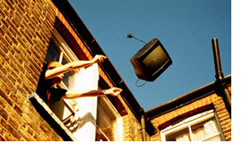
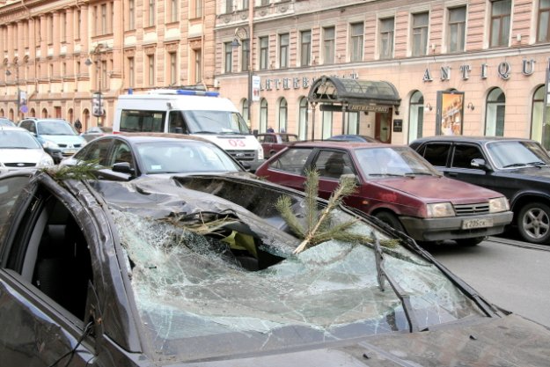
В Италии в новогоднюю ночь опасно ходить по улице под окнами домов, так как принято из окон домов выбрасывать старые вещи. Выбрасывают не только старые башмаки, могут выбросить и телевизор и шкаф. Считается, что, чем больше старых вещей выбросишь, тем больше новых и полезных приобретёшь в новом году.

Slide 12
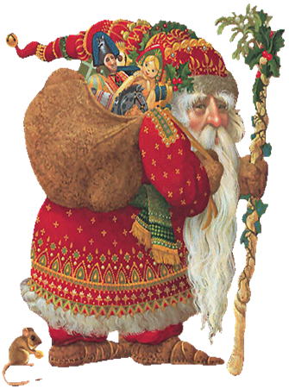
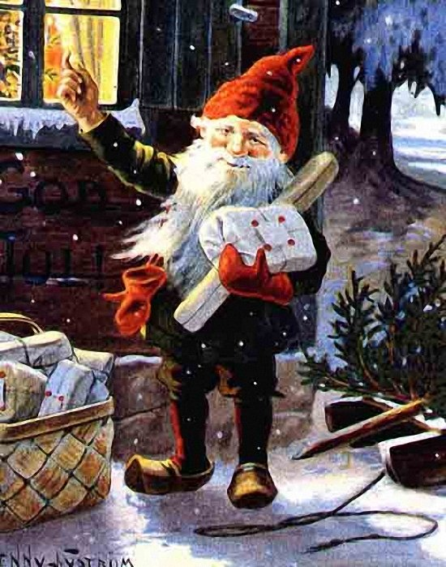
ШВЕЦИЯ - Юлтомтен и Юлниссаар
В Швеции два Деда Мороза: дедушка с крючковатым носом Юлтомтен и карлик Юлниссаар. Оба под Новый год оставляют подарки на подоконниках.

Slide 13
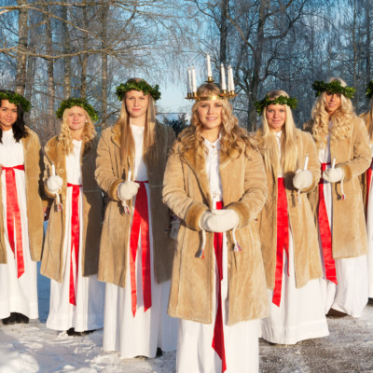
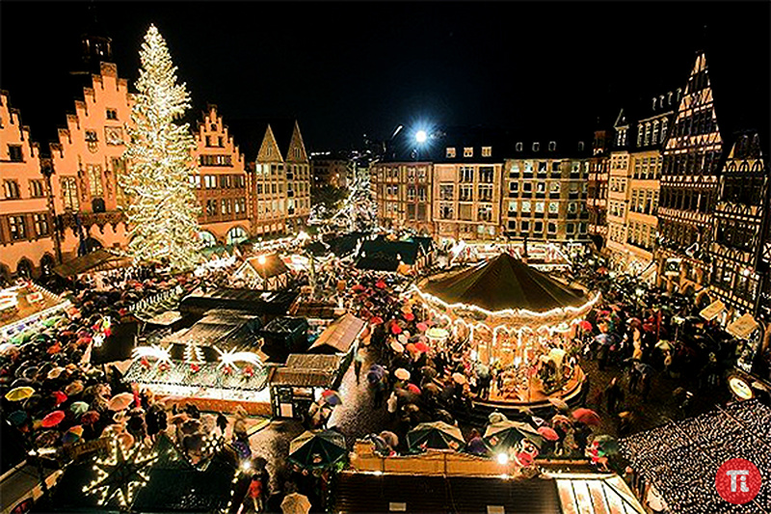
Новогодней традицией, характерной как жителям Швеции, так и других стран, является принесение новогодних зароков и обещаний. Наверняка, каждый из нас когда-нибудь давал себе зарок или обещание что-либо изменить в собственной жизни. И ведь иногда — получалось!

Slide 14
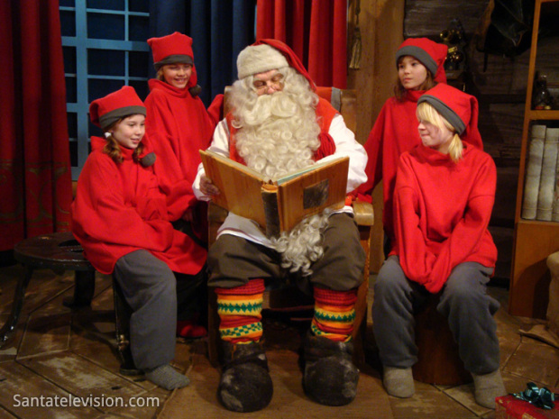
ФИНЛЯНДИЯ - Йоулупукки
В Финляндии новогоднего деда зовут Йоулупукки. У него высокая конусообразная шапка и красный наряд. Окружают его гномы в остроконечных шапочках и накидках с белым мехом.

Slide 15
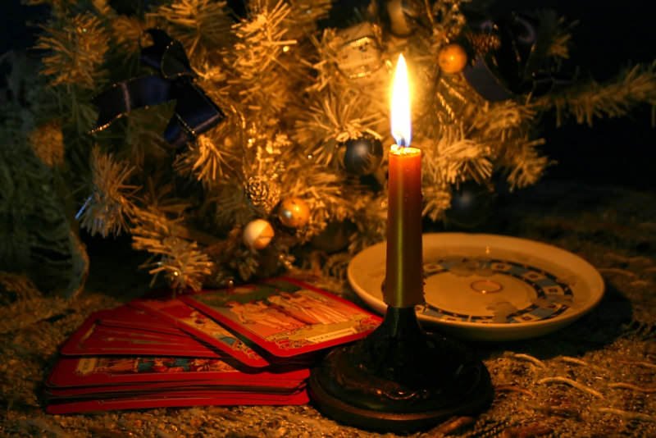
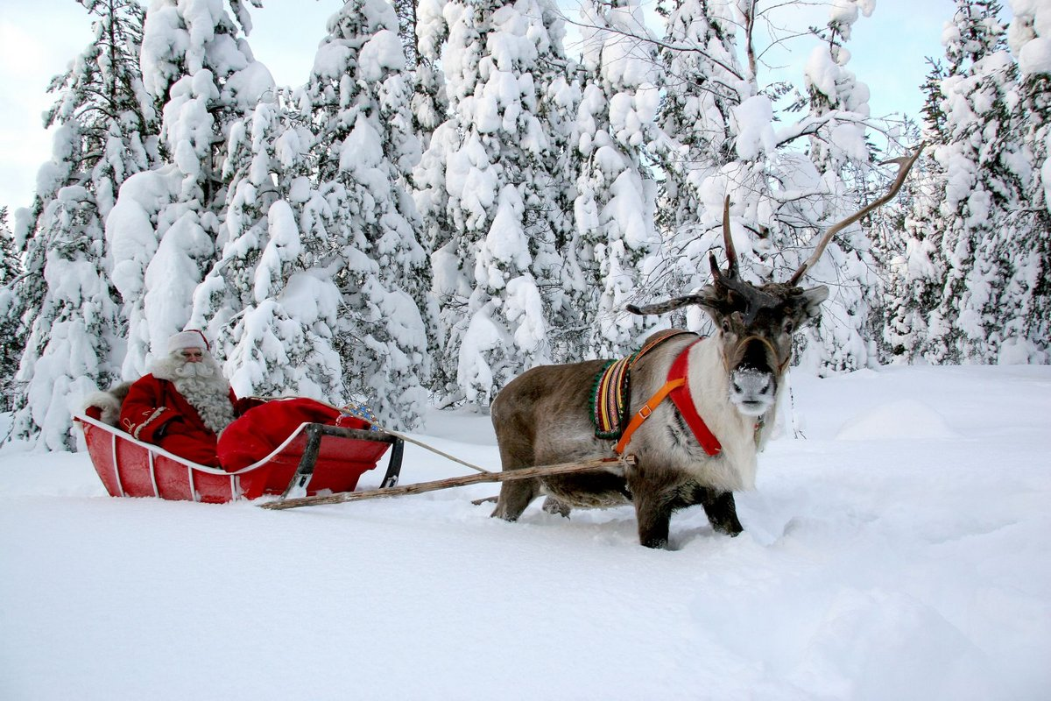
Предновогодним развлечением в Финляндии являлось гадание на свинце (или олове) — расплавленный металл выливался в холодную воду и, по застывшей массе, пытались предсказать, что ждёт владельца фигурки в новом году.

Slide 16
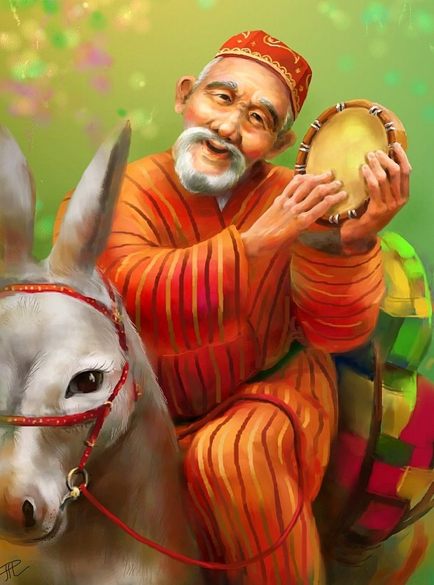
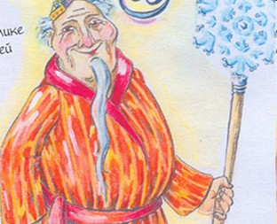
УЗБЕКИСТАН - Корбобо
В Узбекистане деда зовут Корбобо. Он одет в полосатый халат и красную тюбетейку. Корбобо ездит на ослике, навьюченном мешками с новогодними подарками.

Slide 17
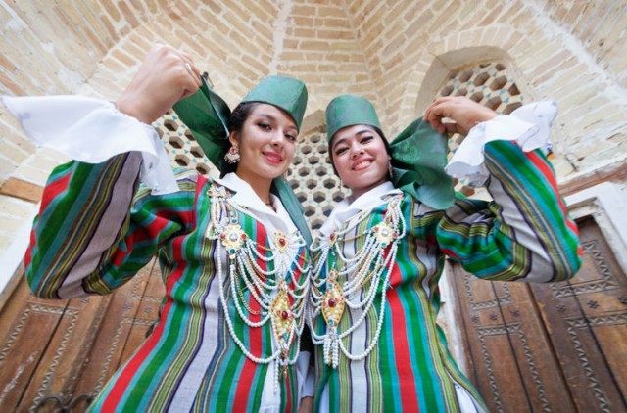
В Наступившем, по европейскому счету времени, году узбеки устраивают застолье, главным блюдом которого является арбуз. Если арбуз, положенный на новогодний стол окажется сладким, хрустящим и сочным, то весь год будет удачным и счастливым! Кроме арбуза на Узбекском Новогоднем столе должно быть много фруктов: виноград, хурма, яблоки, инжир, персики. Съесть 12 крупных виноградинок во время боя часов, возвещающих о наступлении европейского Нового года, считается у узбеков хорошей приметой, так как, если на каждую виноградинку загадать по желанию, то половина точно сбудется!

Slide 18
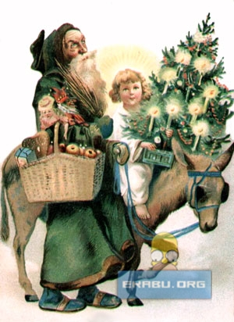
ЧЕХИЯ и СЛОВАКИЯ - Микулаш
Микулаш - внешне похож на Российского Деда Мороза.
Только вот подарки он приносит не в мешке, а в заплечном коробе. Да и сопровождает его не Снегурочка а ангел в белоснежной одежде и лохматый чертёнок.
Хороших и послушных детей Микулаш всегда рад одарить апельсином, яблоком или какой-нибудь сладостью.
Зато если в "рождественском сапоге" у хулигана или бездельника обнаружилась картофелина или кусок угля - это точно Микулаш. Его работа.

Slide 19
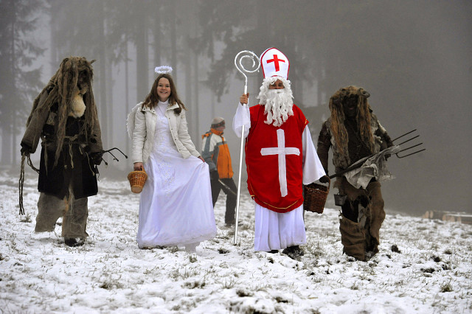
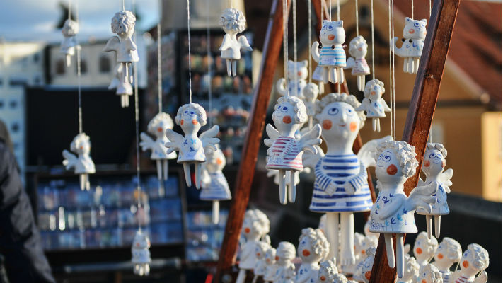
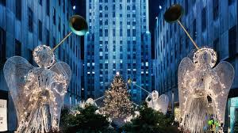
Наполнить все карманы одежды деньгами, только в этом случае в наступающем году можно рассчитывать на безбедную жизнь.
9 – счастливое число, именно так считают чехи, стараясь приготовить 9 праздничных блюд и собрать за столом 9 человек. В этом случае удача в Новом году гарантирована!

Slide 20
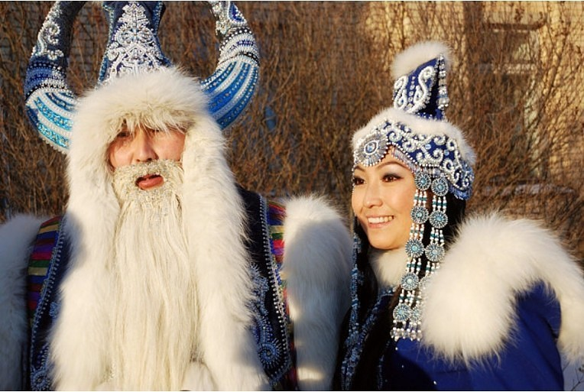
ЯКУТИЯ - Чысхаан
Сказочный персонаж в Якутии, получеловек-полубык, воплощение Якутского Властелина холода. Выглядит как старец с длинной бородой. Одет в синюю шубу, украшенную рисунком в виде северного сияния и шапку с высокими рогами, символизирующую воплощение Быка Зимы.

Slide 21
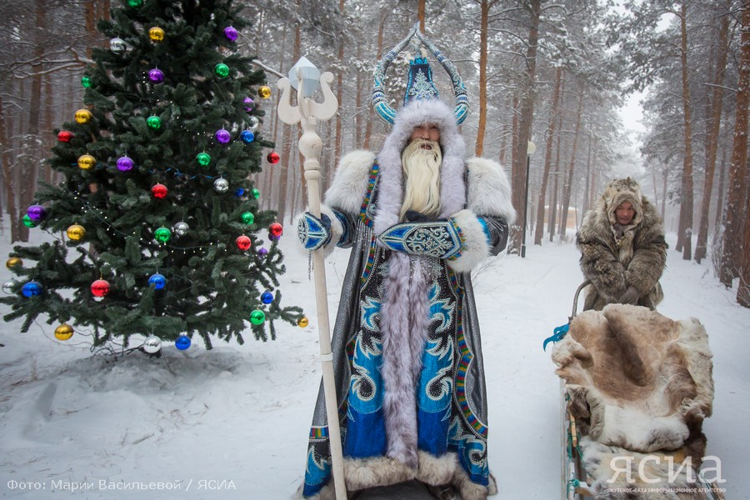
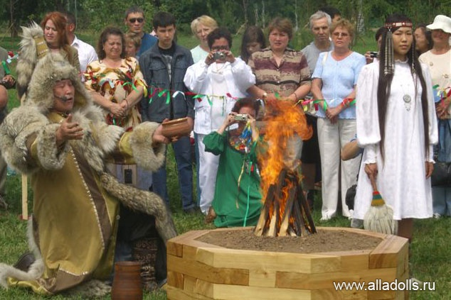
Жители Республики Саха (Якутия) празднуют Новый год дважды, вместе со всеми россиянами — зимой, и ещё по своей традиции — летом.

Slide 22
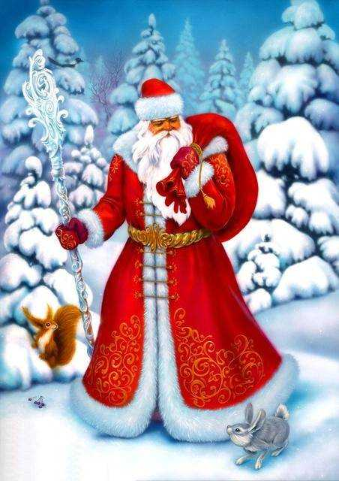
Мы весной его не встретим, Он и летом не придёт, Но зимою к нашим детям Он приходит каждый год. У него румянец яркий, Борода, как белый мех, Интересные подарки Приготовит он для всех. С Новым годом поздравляя, Ёлку пышную зажжёт, Ребятишек забавляя, Встанет с ними в хоровод. Дружно мы его встречаем, Мы большие с ним друзья... Но поить горячим чаем Гостя этого нельзя!

Slide 23
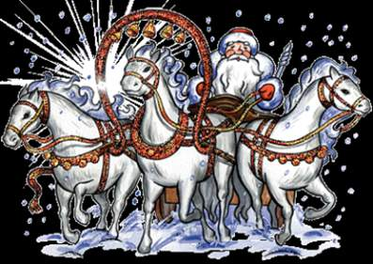


РОССИЯ - Дед Моро́з (Де́дко Моро́зко) — персонаж русских легенд, в славянской мифологии — олицетворение зимних морозов, кузнец, сковывающий воду.
Часто изображается в синей или красной шубе с длинной белой бородой и посохом в руке, в валенках.
Ездит на тройке лошадей. 18 ноября в России официально празднуют день рождения Деда Мороза. Эту дату ему придумали дети, а связано это с тем, что, по наблюдениям, именно в этот день в Великом Устюге ударяют сильные морозы, и вступает в силу настоящая зима

Slide 24
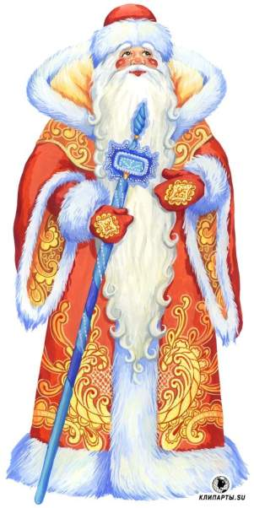
История Деда Мороза
Мороз – сын Мары-смерти и мудрого Велеса.
Образ низенького старичка с длинной седой бородою.
Его дыхание – сильная стужа.
Его слёзы – сосульки.
Иней – замерзшие слова.
А волосы – снежные облака.

Slide 25
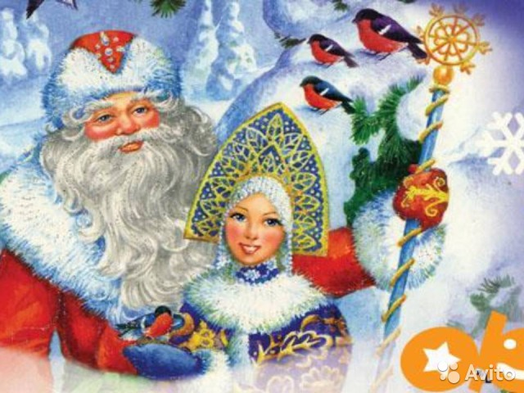
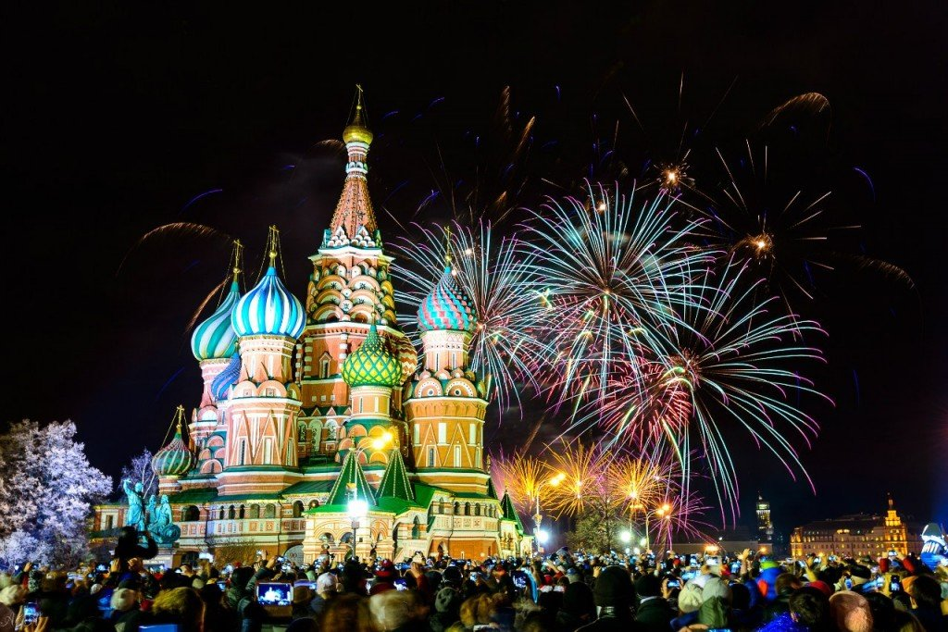
К традициям празднования Нового года в России относятся:
Большой праздник
1 января
Богатый новогодний стол
Новогодние пирожки с пожеланиями
Новогодняя елка, украшенная игрушками, сладостями и свечами,
Снежинки на окнах
Приходят поздравить детей и взрослых Дед Мороз и Снегурочка

Slide 26
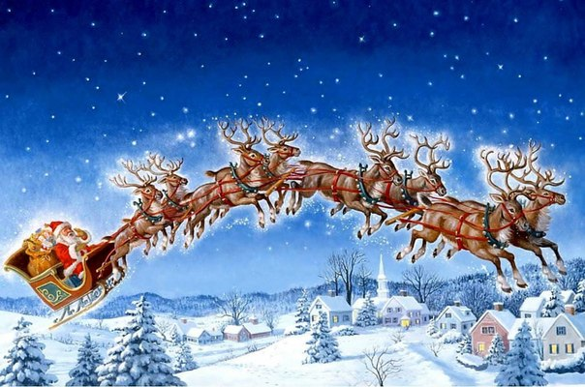
Где бы вы не были, в Швеции, США, Финляндии или России, всех детишек на планете объединяет одно – они не перестают смотреть в окно, в надежде, что та мерцающая в ночи звездочка, это спешащий к ребятам дедушка Мороз.

Slide 27
